Slide 1
PERHITUNGAN PLANIMETRIS (JARAK, AZIMUT, SUDUT, SATUAN SUDUT DAN KOORDINAT)
Wa Ode Nurhaidar, ST., M.Sc

Slide 2
Hasil pengukuran dilapangan perlu di lakukan pengolahan melalui perhitungan-perhitungan antara lain penghitungan:
1. jarak
2. sudut
3. asimut
4. koordinat

Slide 3
Perlu dipahami sejak awal, pengukuran yang dilakukan berada pada bidang topografi sedangkan hasil-hasil ploting atau penggambaran disajikan pada bidang datar.
Pada pengukuran yang teliti misalnya pengukuran geodetik, hasil ukuran tidak dapat langsung dihitung dengan menggunakan aturan-aturan trigonometris tetapi harus terlebih dahulu menghitung kelengkungan ellipsoida bumi.

Slide 4
Pada survei pengukuran yang tidak begitu luas (survei planimetris), kelengkungan bumi diabaikan atau bumi dianggap bidang datar sehingga dapat digunakan perhitungan trigonometris sederhana.

Slide 5
JARAK
Pengukuran antar dua titik menghasilkan jarak, baik pengukuran dilakukan secara langsung maupun tidak langsung.
Jarak langsung diperoleh dengan pengukuran tarikan meteran antar satu titik dengan titik lainnya.
Jarak tidak langsung diperoleh dengan penghitungan hasil-hail ukuran besaran di lapangan.

Slide 6
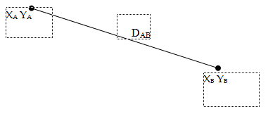
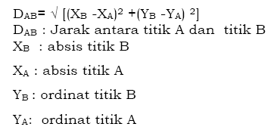
Jarak antar dua titik merupakan garis hubung terdekat antar dua titik.
Secara sederhana, pada bidang datar jarak antar dua titik A yang memiliki koordinat (XA ; YA ) dan B yang memiliki koordinat (XB ; YB ) adalah jarak (D) dihitung dari dua titik yang telah diketahui koordinatnya
Gambar 4.1 Jarak dua titik

Slide 7
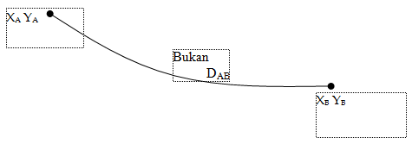
Jarak antar dua titik yang bukan merupakan garis hubung terdekat antar dua titik bukan jarak antar kedua titik.
Gambar 4.2 Jarak lengkung bukan jarak dari dua titik

Slide 8
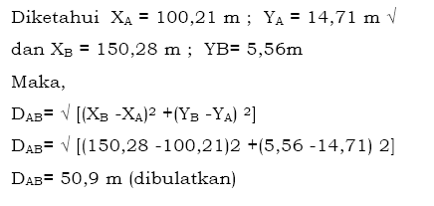
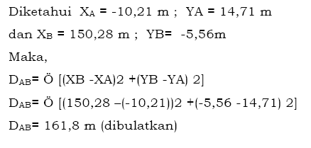
Contoh:
1.
2.

Slide 9
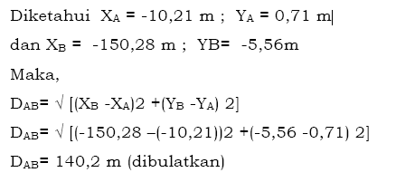
3.

Slide 10
AZIMUT
Azimut adalah sudut yang dimulai dari arah utara atau selatan jarum magnetik sampai garis bidik yang sama besarnya dengan sudut bacaan.
Azimut antar dua titik adalah besarnya sudut yang dibentuk dari suatu referensi (meridian atau utara) searah jarum jam sampai ke garis penghubung dua titik.

Slide 11
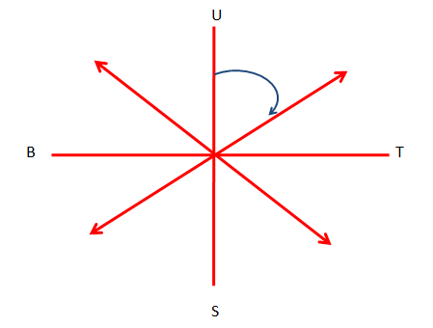
Arah azimut
Arah | Asimut
Utara | 0⁰
Timur Laut | 45⁰
Timur | 90⁰
Tenggara | 135⁰
Selatan | 180⁰
Barat Daya | 225⁰
Barat | 270⁰
Barat Laut | 315⁰
Gambar 4.3 Arah Azimut

Slide 12
Besarnya azimut pada satuan derajat adalah mulai 0⁰ sampai dengan 360⁰ berputar satu lingkaran penuh.
Asimut negatif atau lebih dari 360⁰ maka perlu diubah menjadi besaran positif antara 0⁰ s.d. 360⁰
Contoh
Azimut – 40⁰ = – 40⁰ + 360⁰ = 320⁰
Azimut – 140⁰ = – 140⁰ + 360⁰ = 120⁰
Azimut 380⁰ = 380⁰ - 360⁰ = 20⁰
Azimut 780⁰ = 780⁰ – 2 x 360⁰ = 60⁰

Slide 13
SUDUT ARAH DAN KUADRAN
Sudut arah dalam ilmu ukur tanah (IUT) tidak sama dengan sudut arah dalam ilmu ukur sudut (IUS)
Dalam IUT : sudut dimulai (dihitung) dari arah utara (sumbu Y positif) ke arah timur searah putaran jarum jam
Dalam IUS: sudut dimulai (dihitung) dari arah timur (sumbu X positif) ke arah utara berputar berlawanan arah putaran jarum jam.

Slide 14
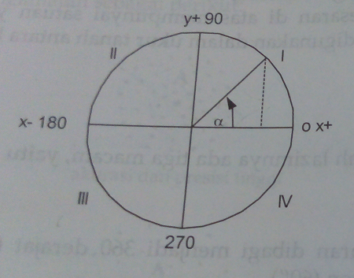
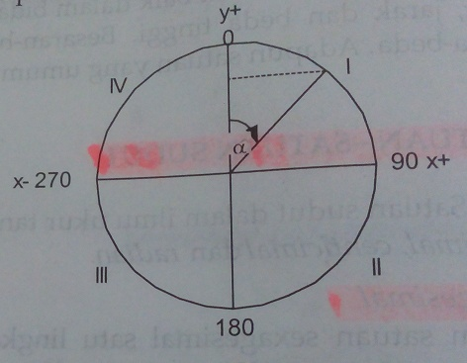
PERBEDAAN KUADRAN IUT DAN IUS
Gambar 4.4 Kuadran dalam IUS
Gambar 4.5 Kuadran dalam IUT
Dalam IUS: dimulai dari arah timur (sumbu X positif) berputar berlawanan arah putaran jarum jam
Dalam IUT : sudut dimulai dari arah utara (sumbu Y positif) ke arah timur searah putaran jarum jam

Slide 15
Kuadran IUT
Kuadran IUS
ILMU UKUR TANAH
KUADRAN | I | II | III | IV
SB X | + | + | - | -
SB Y | + | - | - | +
Sin α | + | + | - | -
Cos α | + | _ | - | +
Tg α | + | - | + | -
ILMU UKUR SUDUT
KUADRAN | I | II | III | IV
SB X | + | - | - | +
SB Y | + | + | - | -
Sin α | + | + | - | -
Cos α | + | _ | - | +
Tg α | + | - | + | -

Slide 16
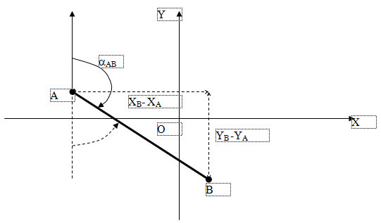
Secara sederhana asimut antara dua titik A dan B yang masing-masing memiliki koordinat bisa dihitung dengan:
αAB= ArcTan [(XB -XA) / (YB -YA) ]
αAB : asimut garis AB
XB : absis titik B
XA : absis titik A
YB : ordinat titik B
YA: ordinat titik A
Gambar 4.6 Perhitungan αAB

Slide 17
Hitungan ArcTan (α) bisa bernilai negatif atau positif.
Jika positif, azimut terletak di kuadran I atau III.
Azimut terletak di kuadaran I jika (XB -XA) > 0 dan (YB -YA) > 0; hasil hitungannya ditambahkan 0⁰.
Azimut terletak di kuadaran III jika (XB -XA) <0 dan (YB -YA) < 0; hasil hitungannya ditambahkan 180⁰.
Jika negatif, azimut terletak di kuadran II atau IV.
Azimut terletak di kuadaran II jika (XB -XA) > 0 dan (YB -YA) < 0; hasil hitungannya ditambahkan 180⁰
Azimut terletak di kuadaran IV jika (XB -XA) <0 dan (YB -YA) > 0; hasil hitungannya ditambahkan 360⁰.

Slide 18
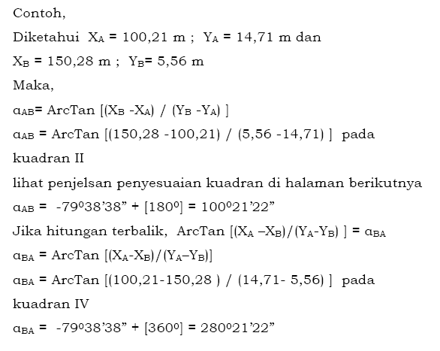

Slide 19
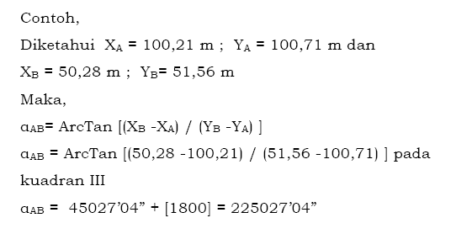

Slide 20
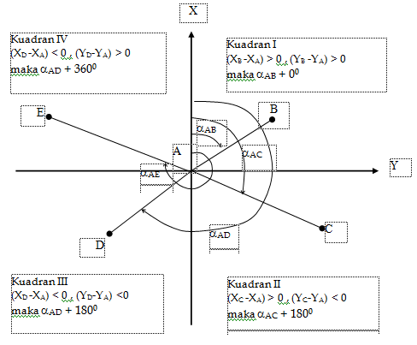
Penyesuaian Kuadran
Gambar 4.7 Kuadran pada IUT

Slide 21
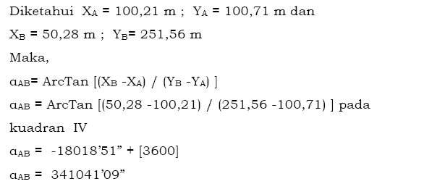
Contoh
Jika diketahui azimut AB dikatakan sebagai azimut kebalikan, maka selisih suatu azimut dengan azimut kebalikannya adalah 180⁰.
Azimut kebalikan = azimut ± 180⁰
αBA = αAB ± 180⁰

Slide 22
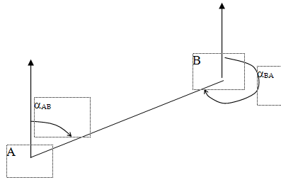
Contoh
Diketahui αAB = 40⁰, maka αBA = 40⁰ + 180⁰ = 220⁰
Diketahui αAB = 340⁰, maka αBA = 340⁰ - 180⁰ = 160⁰
Diketahui αAB = 140⁰, maka αBA = 140⁰ + 180⁰ = 320⁰
Gambar 4.8 Azimut AB dan Kebalikannya

Slide 23
SUDUT
Penghitungan sudut horisontal dapat dihitung dengan dua cara;
Dari selisih dua bacaan horisontal
Dari selisih dua azimut.
Bacaan horisontal didapatkan dari pengukuran teodolit, bisa menghasilkan bacaan horisontal yang sekaligus sebagai azimut dua titik.
Pada teoodolit tertentu, misalkan T0, bacaan horisontal sekaligus sebagai azimut magnetis suatu garis.
Selain itu asimut bisa didapatkan dari pengukuran dengan kompas atau dari hasil hitungan dua titik yang telah diketahui koordinatnya.

Slide 24
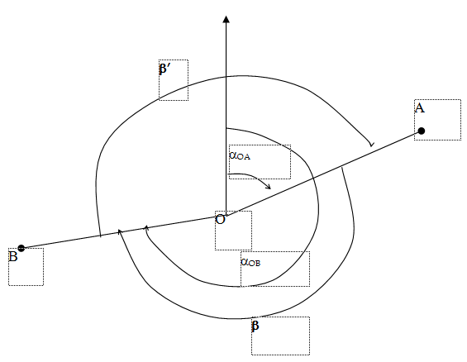
Jika Bacaan horisontal atau azimut OA dan OB diketahui, sudut kanan AOB dapat dengan mudah dihitung.
sudut AOB = azimut OB - azimut OA, atau
sudut AOB = bacaan horisontal OB - bacaan horisontal OA
Jika hasil hitungan negatif, hitungan ditambahkan 360⁰
Gambar 4.9 Sudut

Slide 25
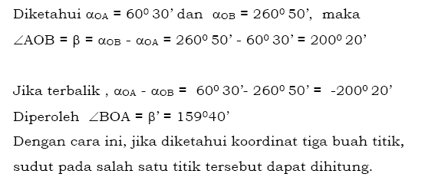
Contoh

Slide 26
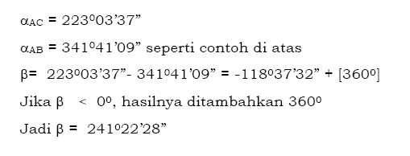
Contoh

Slide 27
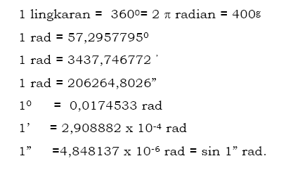
SATUAN SUDUT
Satuan sudut yang sering digunakan

Slide 28
KOORDINAT
Pada sumbu kartesian dua dimensi, setiap titik secara unik didefinisikan posisinya dengan koordinat berupa absis (X) dan ordinat (Y).
Koordinat suatu titik dapat dihitung jika diketahui asimut dan jaraknya dari titik referensi.
Asimutnya diketahui dengan pengukuran sudut, sementara jaraknya diukur secara langsung di lapangan.

Slide 29
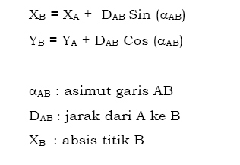
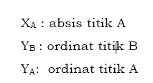
Jika titik A diketahui koordinatnya. Titik B diukur asimut dan jaraknya dari titik A, maka koordinat titik B dapat dihitung,
Keterangan:

Slide 30
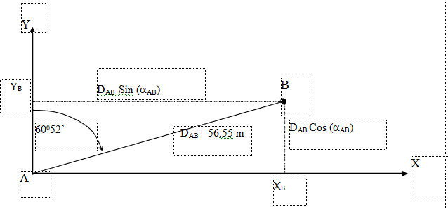
Contoh

Slide 31
TERIMA KASIH

